Slide 1
ОСНОВЫ ХИРУРГИИ НАРУШЕНИЙ РЕГИОНАЛЬНОГО КРОВООБРАЩЕНИЯ.
Острые и хронические нарушения артериального кровотока.
Острые флеботромбозы и хроническая венозная недостаточность: принципы диагностики, комплексного лечения и профилактики.
Лимфостаз: основные причины, принципы диагностики и лечения.
Некрозы: клинические формы, причины возникновения; гангрена, пролежни, трофические язвы, свищи: принципы лечения и профилактики.

Slide 2
Основные причины развития циркуляторных некрозов
1. Нарушение артериальной проходимости
2. Нарушение венозного оттока
3. Нарушение микроциркуляции
4. Нарушение лимфообращения
5. Нарушения иннервации

Slide 3
Эпидемиология нарушений регионального кровообращения
Заболеваемость – 2 -3 % всего населения; 5 – 7% лица пожилого возраста
В странах Европы и США – 600-800 человек на 1 млн жителей
Продолжительность жизни этих пациентов в среднем короче на 10 лет, чем в популяции
Послеоперационная летальность – 4 – 7 %
Продолжительность жизни после ампутации на уровне бедра:
Одна конечность – не более 5 лет
Обе конечности – не более 1 года

Slide 4
Основные причины острого нарушения артериального кровообращения
Повреждение магистрального сосуда
Тромбоз
Эмболия кровяным тромбом, инородным телом, воздушная и жировая эмболия

Slide 5
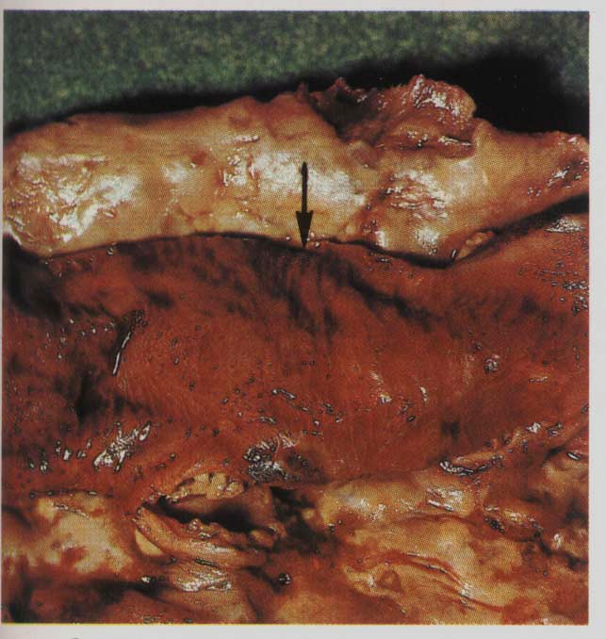
Макропрепарат брюшной аорты при атероскле розе, пристеночном тромбозе ( пристеночный красный тромб)

Slide 6
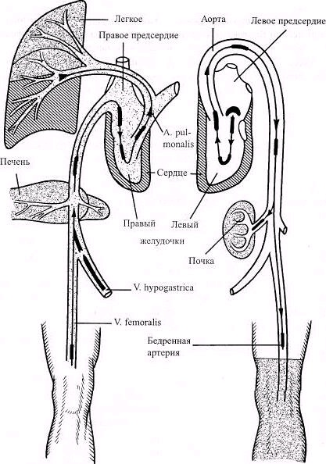
Схема переноса эмбола: а - из периферических вен в малый круг кровооб­ращения; б - из левых отделов сердца в большой круг кровообращения

Slide 7
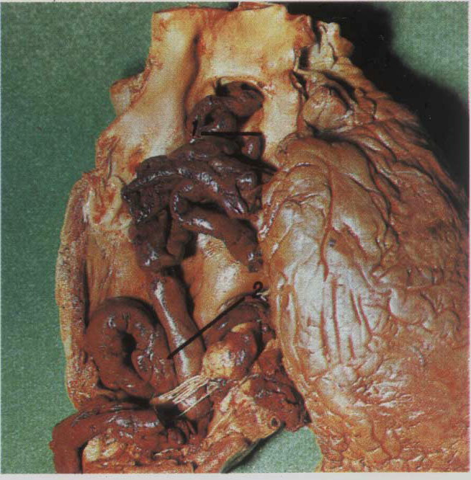
Тромбоэмболия легочных артерий
Макропрепарат сердца и легочного ствола
(1 – начальная часть эмбола, 2 – конечная часть тромбоэмбола)

Slide 8
Типичные места тромбоэмболий
пространство между лестничными мышцами, место отхождения глубокой артерии плеча
место деления на лучевую и локтевую артерии
бифуркация брюшной аорты
бифуркация наружной и внутренней подвздошных артерий
у места отхождения глубокой артерии бедра
у выхода бедренной артерии из мышечного пространства отводящих мышц
у бифуркации передней и задней большеберцовой артерии.

Slide 9
Стадии острой ишемии
( В.С.Савельев)
стадия функциональных расстройств (до 12 часов)
стадия органических изменений (12 – 24 часов)
некротическая стадия
(24 -48 часов)

Slide 10
Патогенез острой ишемии
Закупорка или повреждение магистральной артерии
▼
острое растяжение сосуда над местом окклюзии
▼
рефлекторный спазм всей артериальной системы органа (закупоренного сосуда, его ветвей, коллатералей ниже места закупорки)
▼
образование продолженного тромба ниже места закупорки.

Slide 11
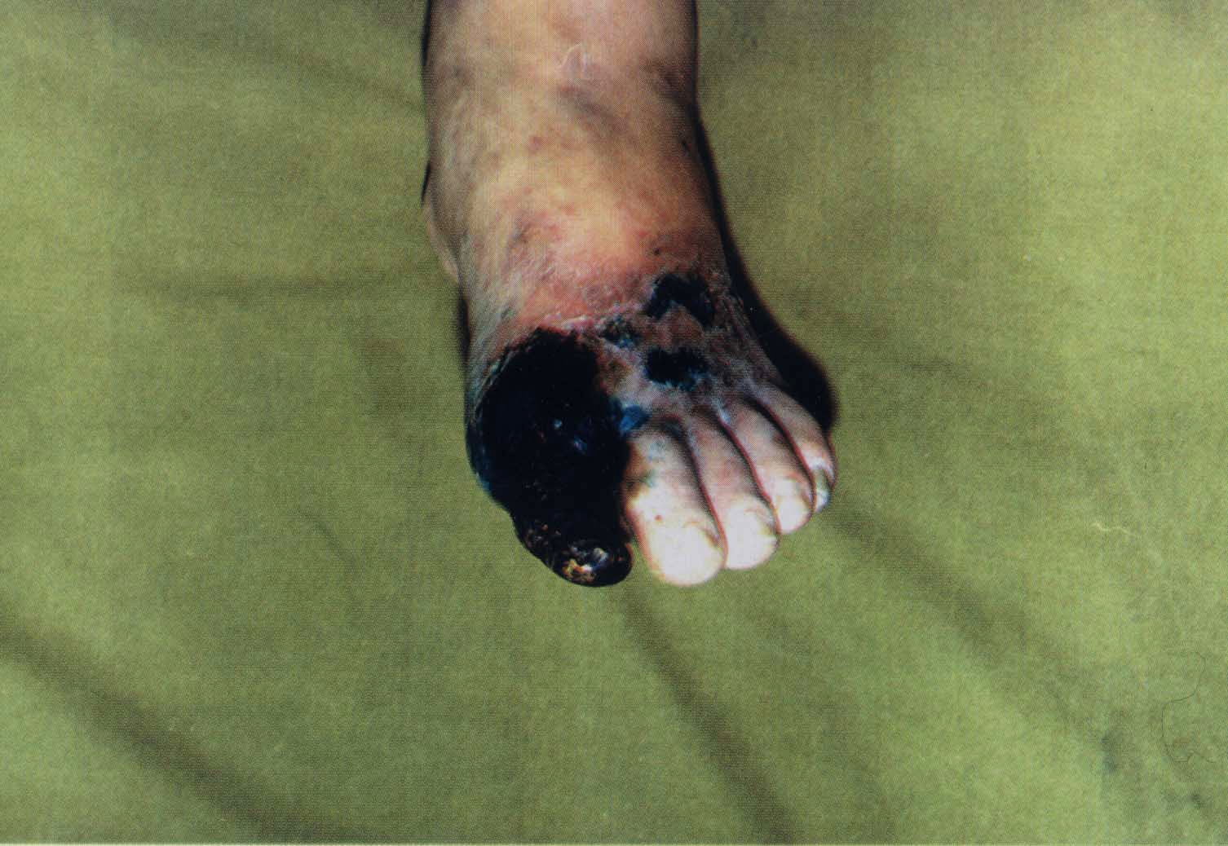
Сухая гангрена 1 пальца стопы

Slide 12
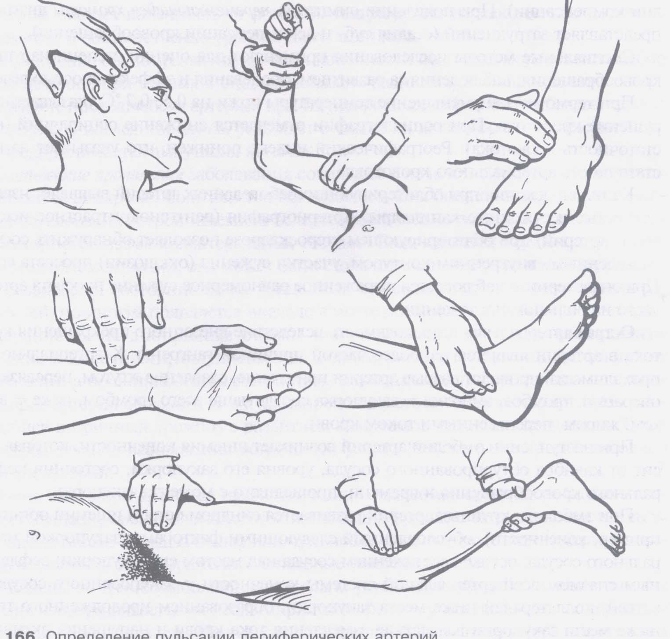
Определение пульсации периферических артерий

Slide 13
Специальные методы обследования при окклюзионных заболеваниях артерий
Осциллография
Реовазография
Ультразвуковая допплерография
Термография
Ангиография
Капилляроскопия
Лазерная допплерфлоуметрия

Slide 14
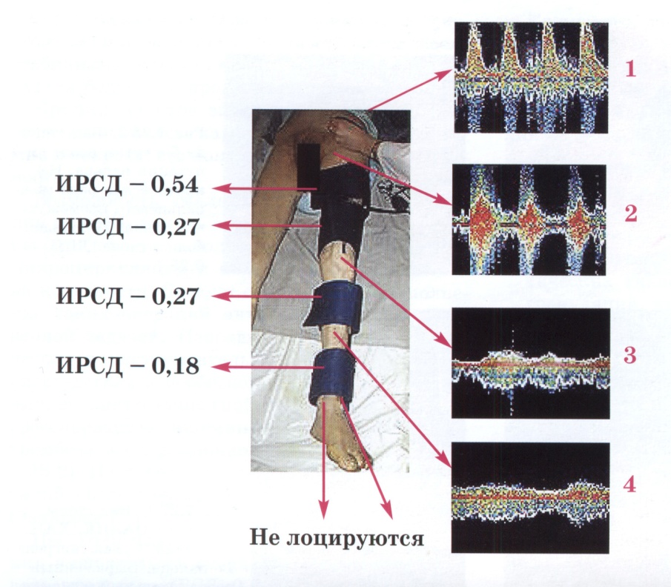
УЛЬТРАЗВУКОВАЯ ДОППЛЕРОГРАФИЯ МАГИСТРАЛЬНОГО АРТЕРИАЛЬНОГО КРОВОТОКА

Slide 15
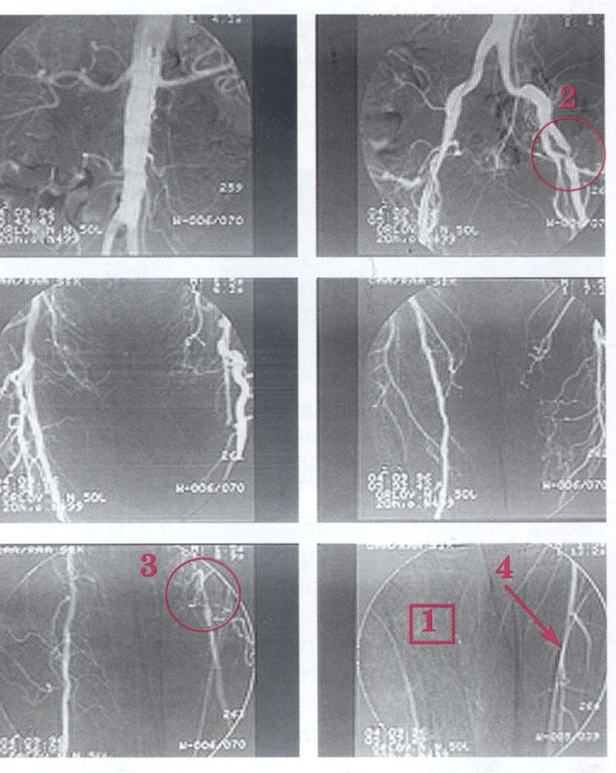
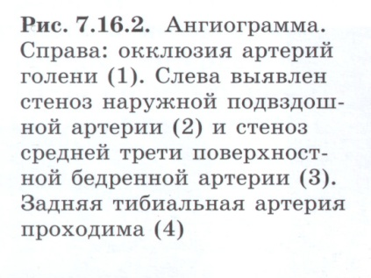

Slide 16
Первая помощь при тромбозе
и тромбоэмболии
введение обезболивающих и сердечно-сосудистых средств
транспортную иммобилизацию конечности стандартными или импровизированными шинами
обкладывание конечности пузырями со льдом
быстрая транспортировка больного в хирургическое отделение
при травматическом повреждении артерий временная остановка кровотечения и наложение асептической повязки

Slide 17
Квалифицированная помощь при повреждении магистральных артерий заключается в хирургическом восстановлении кровотока по поврежденной артерии:
наложение сосудистого шва
протезирование или шунтирование
поврежденного сосуда

Slide 18
Консервативное лечение тромбоза в остром периоде
антикоагулянты прямого действия (гепарин)
фибринолизин
спазмолитики
сосудорасширяющие средства

Slide 19
Восстановление кровотока при тромбозе
тромбинтимэктомия
протезирования сосуда
обходное шунтирование

Slide 20
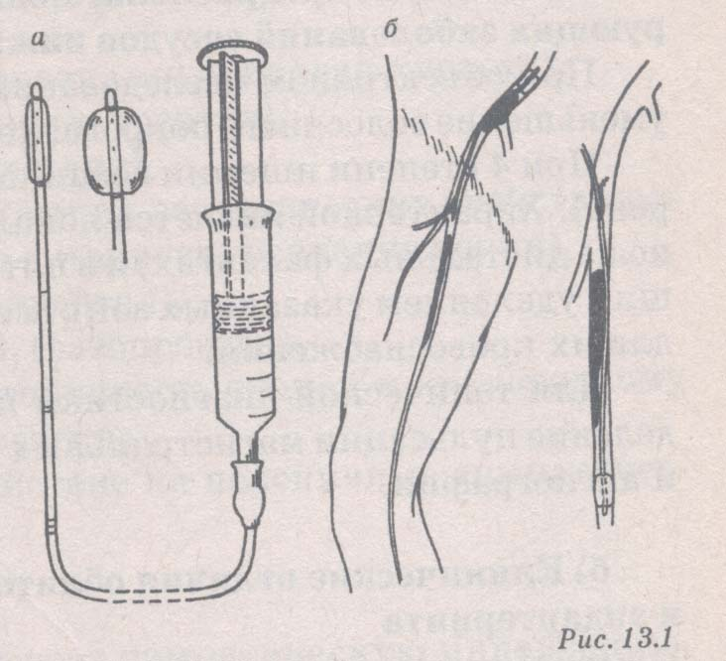
Непрямая эмболэктомия катетером Фогарти
А – катетер Фогарти
Б – удаление тромбоэмбола в проксимальном и дистальном направлении

Slide 21
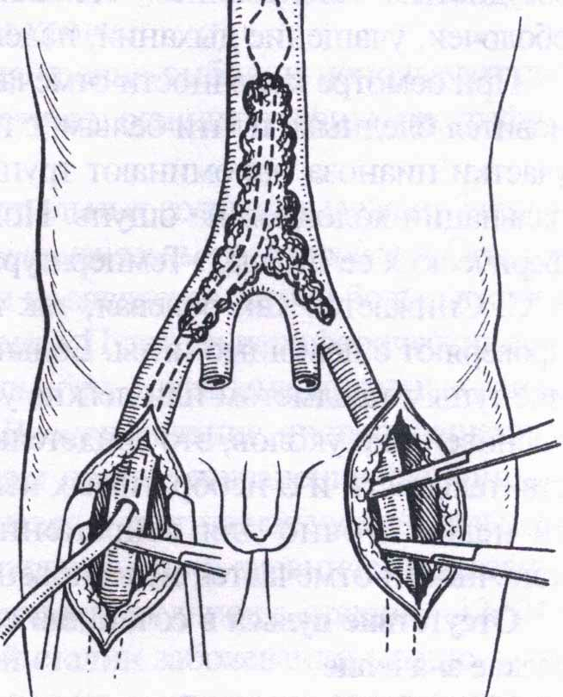
Эмболэктомия балонным катетером

Slide 22
Стадии хронической артериальной недостаточности
стадия компенсации
стадия субкомпенсации
стадия декомпенсации и трофических расстройств
гангренозная стадия

Slide 23
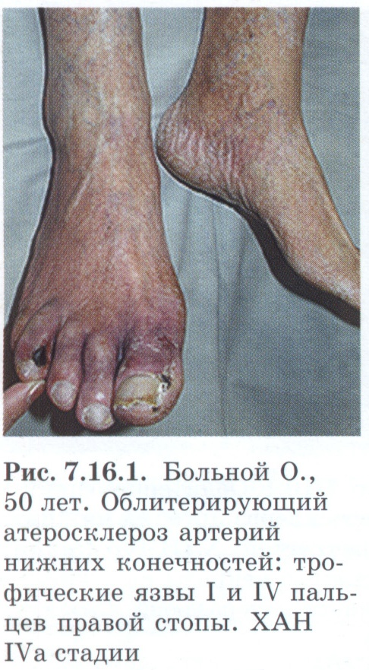

Slide 24
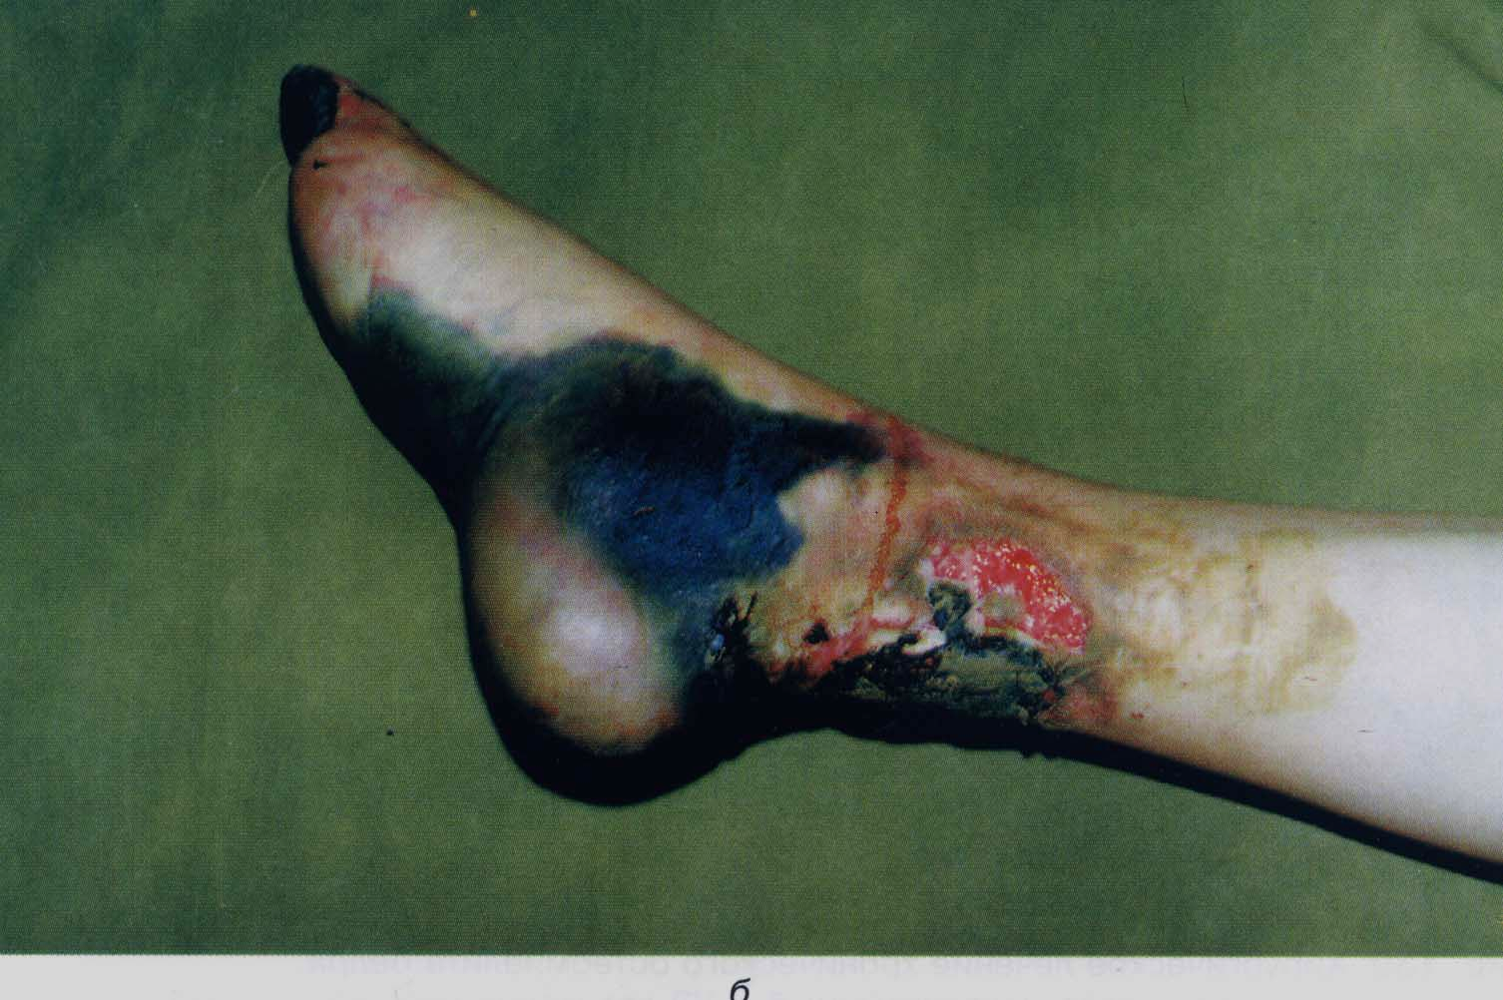
Влажная гангрена стопы

Slide 25
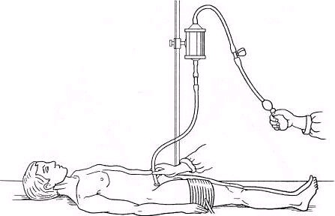
Внутриартериальное введение лекарственных препаратов при облитерирующем атеросклерозе сосудов нижних конечностей

Slide 26
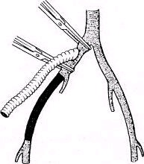
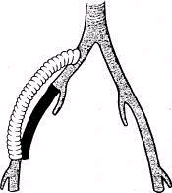
Наложение обходного сосудистого шунта (протеза) при окклюзии подвздошной артерии

Slide 27
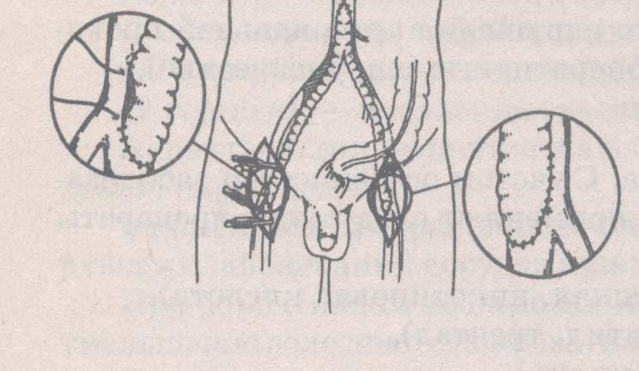
Аортобифеморальное шунтирование синтетическим протезом

Slide 28
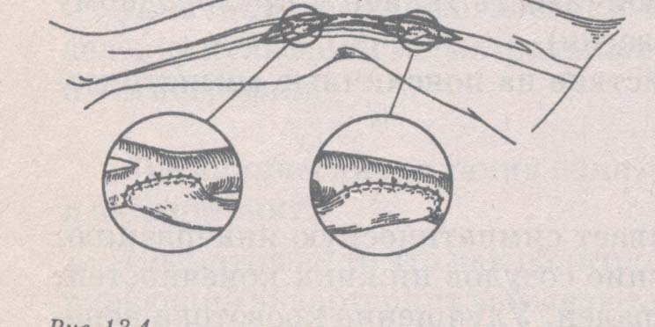
Бедренноподколенное шунтирование с использованием аутовены

Slide 29
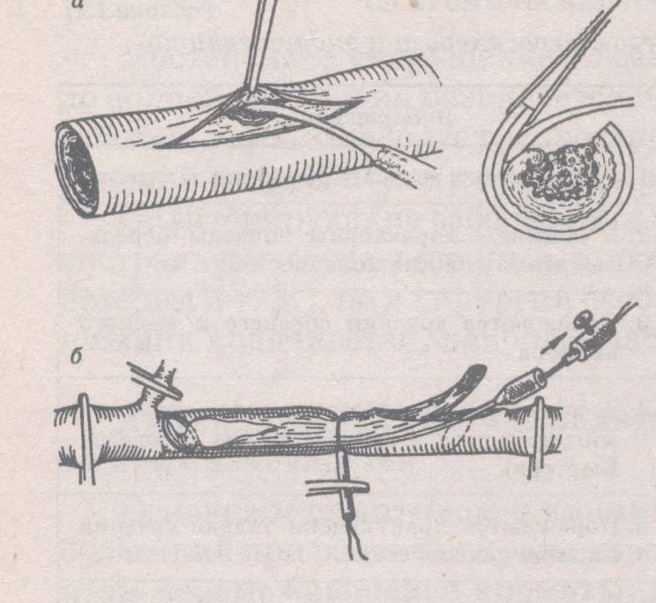
Тромбинтимэктомия по Dos Santos а – открытая б- полузакрытая с использованием петли и дезоблитеротома

